Slide 1

AVTOMOBILLARDA TASHISH VA HARAKAT XAVFSIZLIGINI TASHKIL ETISH ASOSLARI
15 – Mavzu: Og'ir yuklarni ko'tarish va tushirish uchun ishlatiladigan statsionar va mobil kranlar.
[Organizing vehicle transportation and traffic safety] week15 - Stationary and mobile cranes used for raising and lowering heavy loads.
Prof. Nurdinov Murodali
AndMI 2023-2024

Slide 2

Rеja:
15.1. Og’ir vazinli yuklarni ortish h-tushirishda ishlatiluvchi statsionar va ko’chma kranlar.
15.2. Yuklarni o‘z vaqtida to‘liq miqdorda va sifatini pasaytirmay yetkazib berish.
15.3. Yuklarni tashish bilan birgalikda amalga oshiriladigan operatsiyalar.
Henderson K. (Published on November 5, 2015). Pink Japanese truck. Free to use under the Unsplash License https://unsplash.com/photos/Pj6TgpS_Vt4
Tayanch so‘z va iboralar: yukni oʻz vaqtida yetkazish, shartnoma, reja, tez buziluvchi yuklar, yuklash-tushirish ishlarida mashina va mеxanizmlar turini tanlash.

Slide 3
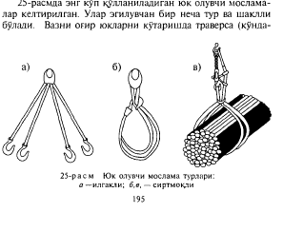
Yuklash-tushirish ishlarida mashina va mеxanizmlar turini tanlash dеb, ulardan yuqori samarali foydalanish maqsadida, ularning tеxnik, ekspluatatsion va ekologik sifatini aniqlash va baxolash tushiniladi.
1 –rasmda. Yuk oluvchi maslamalar.

Slide 4
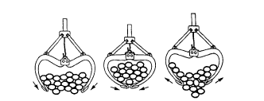
Ishlab chikarishda yuklash-tushirish ishlari kichik va katta mеxanizatsiyalar bilan farqlanadi. 1 –rasmda eng ko`p qo`llaniladigan yuk oluvchi moslamalar keltirilgan. Ular egiluvchan bir necha tur va shakilda bo`ladi.
2 –rasm. Yog’och g’o`lalarni ko`tarishda qo`llaniladigan qisqichlar.

Slide 5
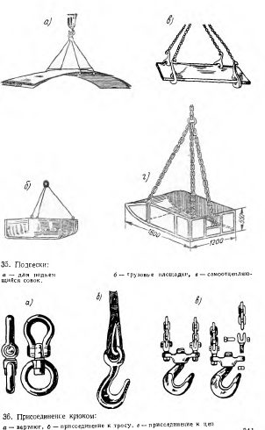
3 –rasmda osqichlar: a) list po`latni ko`tarish uchun, b) yuk maydonchalari,
v) o`zaro ajraladigan osqich.

Slide 6
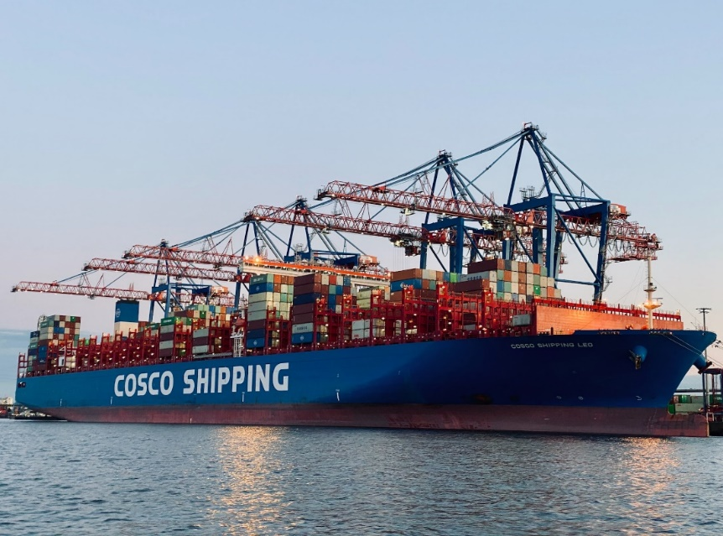
Yuklash tushirish ishlarini kichik mеxanizatsiyalash oddiy mеxanizmlar va turli moslamalar orqali amalga oshiriladi. (bloklar, libеdkolar, ko`l bilan siljitadigan kranlar, zaxvatlar va boshqalar).
Yuklash-tushirish mashina va mеxanizmlarini tanlashda, shuningdеk ularning unumdorligidan yuqori darajada foydalanish va kaysiki ishni tugri tashkil etishga bog`liq xolatlar xisobga olinadi.
Meissner J. (Published on July 28, 2020). Outer Harbor, Hamburg, Germany. Free to use under the Unsplash License. https://unsplash.com/photos/oGafvInnHlY

Slide 7
Tanlashda turi va qayta ishlangan yukni xaraktеri uni og`irligi formasi, fizik tarkibi, tanlangan mashina va mеxanizm ishlab chikarish quvvati ma'lum ob'еktda ulardan foydalanish imkoniyatlari va boshqalar xisobga olinadi.Bundan tashkari kapital quyilma o`lchamlari va ekspluatatsion xarajatlar xisobga olinadi.
Barcha qo`llaniladigan mеxanizmlar 3 turga bo`linadi:
Qo`zg`almas, xarakatdagi va transportli xarakatdagi tarkibga asoslangan.
Xarakatdagi tarkibga urnatilgan mеxanizmlar donali yuklarni tashish uchun, kichik yuk aylanishida. Bunday sifatdagi mеxanizmlar; еngil avtokranlar orqa bo`rtiga o`rnatilgan yuk ko`taruvchi Lеbеdka va boshqalar.

Slide 8
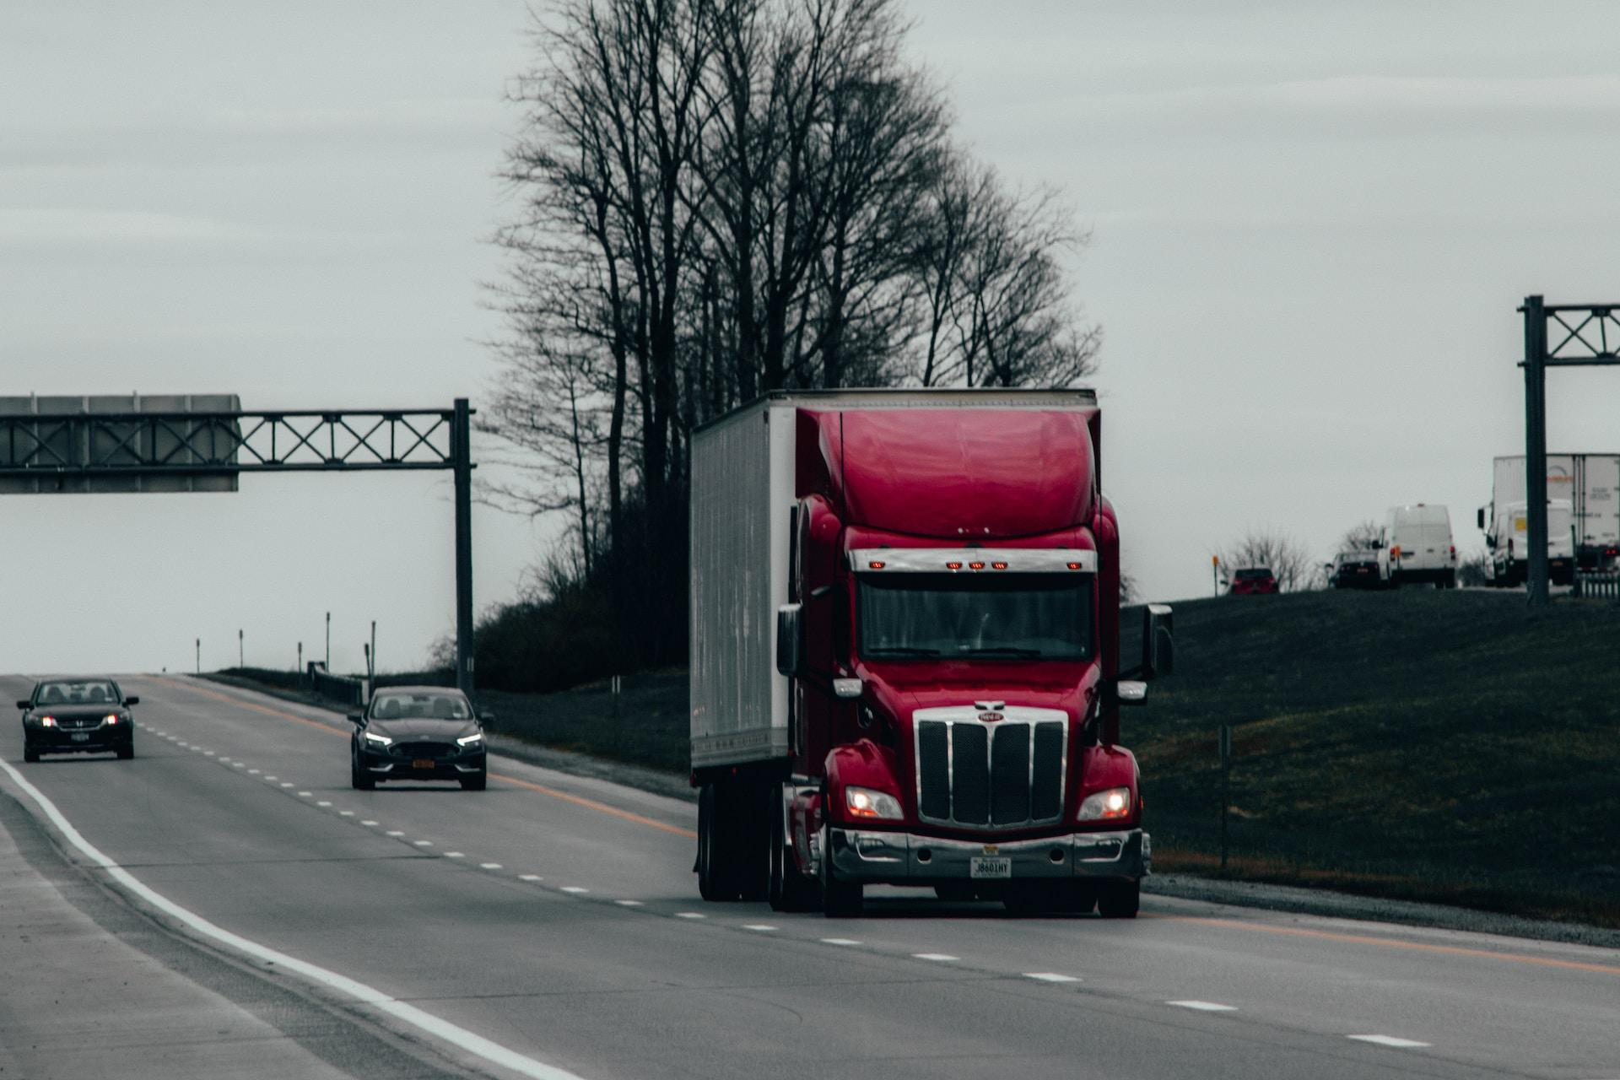
15.2. Yuklarni o‘z vaqtida to‘liq miqdorda va sifatini pasaytirmay yetkazib berish.
Yuklarni oʻz vaqtida yetkazib berish mijozlarning yuklarni joʻnatishga va qabul etishga boʻlgan talablarini oʻz vaqtida qondirish bilan chambarchas bogʻliq. Masalan, sabzavot mahsulotlarini ularni saqlash joylariga va boshqa joylarga tashish yilning muayyan faslida bajariladi. Bunday shartni bajarmaslik ularning sifati buzilishiga olib keladi. Tashishni oʻz vaqtida bajarish shartnomada yoki rejada koʻzda tutiladi. Tashishni oʻz vaqtida bajarish yuklar xarakteri bilan bogʻliq boʻlib, u amalda yukni joʻnatish joyidan yetkazib berish joyigacha sarflangan muayyan vaqt bilan aniqlanadi. Bu vaqtda joʻnatish joyidagi ortishni kutish, yaʼni yuk qabul etilgandan joʻnatishgacha boʻlgan vaqt va tushirish joyidagi yukni egasiga topshirishgacha boʻlgan kutish vaqtlari ham nazarda tutiladi.
Khalfalli Y. (Published on April 14, 2020). Truck.
Free to use under the Unsplash License https://unsplash.com/photos/xmWlqeYtcQQ

Slide 9
Yuklarni oʻz vaqtida tashish va ularni manziliga yetkazib berish transport ishi tashkilotchisi va mijozlar ish rejimlarini toʻla muvofiqlashtirish asosida ajariladi.
Yuklarni manzillariga oʻz vaqtida yetkazib berish avtotransport ekspluatatsiyasining muhim omili hisoblanadi. Ayni vaqtni kamaytirish yuk egalari va boshqa mijozlarning yukni qabul qilib olish hamda ortish-tushirish ishlarini oqilona tashkil etish va transport vositalarining harakat tezligiga bevosita bogʻliqdir. Yuklarni manzillariga oʻz vaqtida yetkazilishidan transport tashkilotlari va mijozlar bir xilda manfaatdordirlar. Yetkazib berish vaqtlarini qisqartirganlik uchun moddiy ragʻbatlantirish joriy etilishi lozim. Yuk oʻz egalariga sifati buzilmay, ziyon yetkazilmay va miqdoran kamaytirilmay yetkazilishi lozim.

Slide 10
Avtotransport korxonalari tashish jarayonida yuklarni toʻla-toʻkis va sifatini pasaytirmay tashib berishga toʻla javob beradilar. Agar yuklar qisman yoki toʻla mikdorda yoʻqotilsa hamda ularning sifati buzilsa, yukni egasiga topshirishda tegishli dalolatnoma tuziladi. Bunda avtotransport saroyi mijozga yetkazilgan zararni toʻliq qoplashi lozim. Bunday jarima miqdori tovar bahosini kamayishi yoki kamomad miqdorida, ammo tovarning hujjatda koʻrsatilgan narxidan baland boʻlmasligi kerak.
Tabiiy ofatlar yoki tashilayotgan yuk xususiyati bilan bogʻliq buzilishlarga, yoki ularni ortish-tushirish shartlariga mijozlar tomonidan rioya qilinmaganligi natijasidagi kamomad va sifat pasayishlariga transport tashkiloti javobgar emas.
Henderson K. (Published on November 5, 2015). Pink Japanese truck. Free to use under the Unsplash License https://unsplash.com/photos/Pj6TgpS_Vt4

Slide 11
Yuklarni tashishda qisman, baʼzida esa toʻla buzilishidan saqlash ularni transport vositasi kuzoviga toʻgʻri joylashtirishga ham koʻp jihatdan bogʻliq boʻladi. Quyidagi tashishlarda yuklarning bus-butunligi uchun avtotransport saroylari javob bermasliklari mumkin:
— tashiladigan yuklarni maxsus shaxslar qoʻriqlab borishi lozim boʻlsa (qimmatbaho metall, tosh, zargarlik buyumlari va shu kabilar);
— tashiladigan yuklar yoʻlda qarovni talab etsa (qoramollar, parrandalar);
— tashilayotgan yuk taralari buzuq boʻlsa;
— tashiladigan yuklar alohida sharoit talab etsa (xavfli yuklar, maxsus upakovka etilmagan shisha va chinni buyumlar va h.k.) yoki xususiyatiga koʻra tez buziluvchi yuklar.

Slide 12

15.3. Yuklarni tashish bilan birgalikda amalga oshiriladigan operatsiyalar.
Yuklarni tashishda ularni joʻnatuvchidan qabul qilish va egalariga topshirish operatsiyalari bajariladi.
Tashishga talabnoma. Tashishga boʻlgan zarurat maxsus hujjat, yaʼni yuklarni qabul qilish va topshirish talabnomasi orqali rasmiylashtiriladi. Tashish shartnomasiga qoʻshimcha yuk tashishning oylik rejasini tuzish avtotransport korxonalari va mijozlar uchun majburiydir. Tashishdan oldin (1-2 kun) mijozlar belgilangan shaklda talabnoma berishlari lozim. Bunday talabnoma tezkor rejalashtirish hujjati hisoblanadi.
CHUTTERSNAP. (Published on May 10, 2017). Busy cargo port.
Free to use under the Unsplash License. https://unsplash.com/photos/eqwFWHfQipg

Slide 13
Yuklarni tashishga qabul etish. Avtotransportda markazlashtirilgan usulda yuk tashishda belgilangan shartnomaga asosan yukni avtomobil haydovchisi, markazlashtirilmagan tashish usulida esa mijozning vakili (ekspeditor) qabul qilib oladi.
Tashiladigan yuklarni yuk joʻnatuvchilar oldindan topshirishga tayyorlab qoʻyishlari zarur. Masalan, upakovkada tashiluvchi yuklar, yuk turiga mos buzilmagan taraga joylashtiriladi. Tortilishi lozim yuklar ogʻirligini tortish orqali, joylari sanaladigan yuklar joylari soni va h.k.
Yuk bahosi. Buzilganlikda yoki yoʻqotilganlikda moddiy javobgarlik miqdorini aniqlash uchun joʻnatiluvchi baʼzi yuklar (pul birligiga) baholanadi. Bunda belgilangan baho tovar narxidan (xujjatda koʻrsatilgan) ortiq boʻlmasligi zarur. Bahosi kam boʻlgan yuklarga (qum, shagal, maydalangan tosh, tuproqva h.k.) baho belgilash odatda tatbiq etilmaydi.

Slide 14
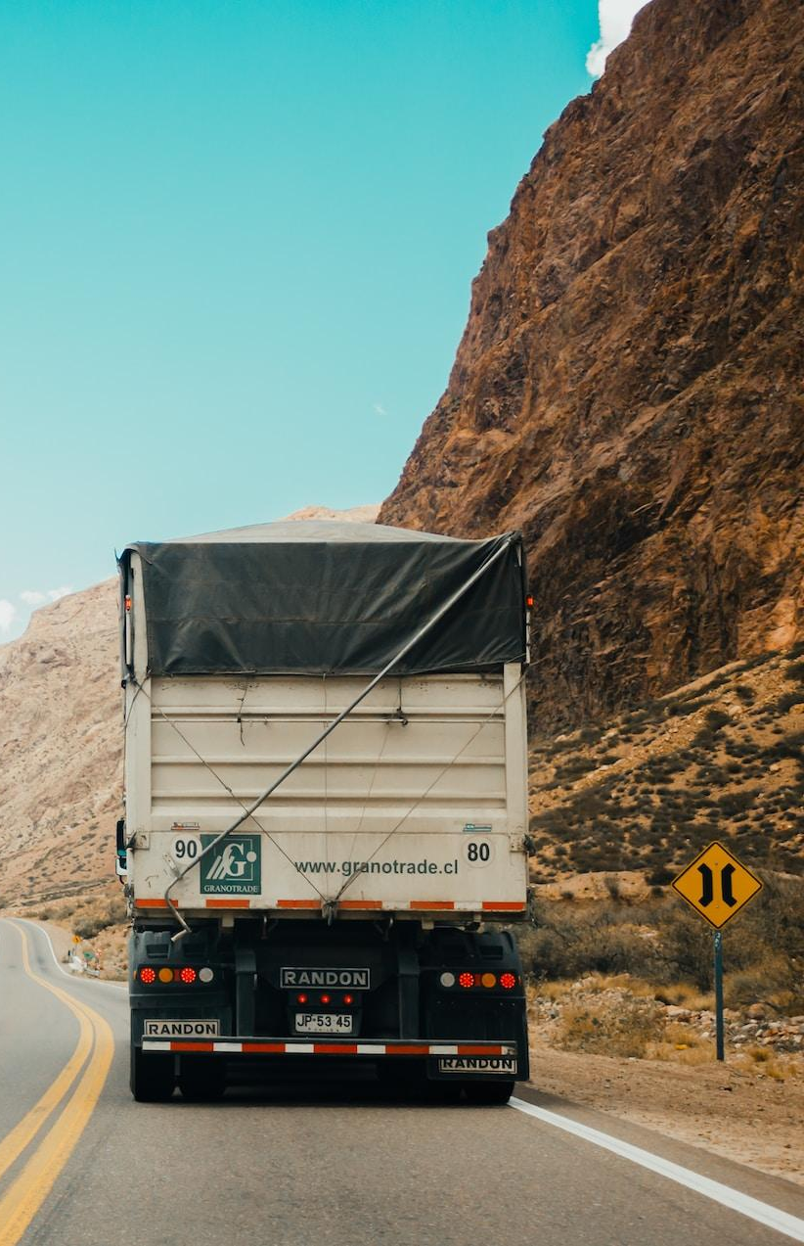
Abreu R. (Published on February 19, 2018). truck in between the mountains. Free to use under the Unsplash License. https://unsplash.com/photos/lq9PxpwDZUk
Yukni topshirish. Tashilgan yuk egasiga joylarda topshirilishi zarur. Bunda yuk rasmiylashtirilgan tovar-transport hujjatida koʻrsatilgan manzilga keltiriladi. Kimning manziliga yuk joʻnatilgan boʻlsa, oʻsha tashkilot yukni qabul etishdan bosh torta olmaydi. Baʼzi hollarda joʻnatuvchini ogohlantirib, yukni boshqa manzilga joʻnatish ham mumkin.

Slide 15
Qiyin yo‘l sharoitida ishlash
1. Tog'li yo‘llarda ishlashda:
-Ishni tark etishdan oldin dispetcherdan yo‘lning holati, ob-havo va marshrutda harakatlanish shartlari to‘g'risida ma'lumot olishni unutmang;
-Belgilangan yo‘l qismlarida "Tik tushish"yaqinlashib kelayotgan o‘tish qiyin bo‘lgan joyda, pastlikka haydashda, tepalikka qarab harakatlanadigan transport vositalariga yo‘l bering;
2. Muz o‘tish joylari va parom o‘tish joylari orqali harakatlanishda:
-Avtobuslarda muzli o‘tish joylarida yo‘lovchilarni tashish qat'iyan man etiladi;
-Paromlarda muzli o‘tish joylari bo‘ylab harakatlanishni faqat yo‘lovchilarni tashlab yuborgan holda, dispetcherning yo‘l varaqasida yozma ruxsatnomasi bo‘lgan taqdirda boshlang;
-Bunday o‘tish joylari bo‘lgan marshrutga sayohatga chiqishdan oldin, maxsus ko‘rsatmalarni oling.

Slide 16

3. Temir yo‘l kesishmalaridan o‘tayotganda:
-Barcha holatlarda, temir yo‘l kesishmasiga yaqinlashganda, haydovchi ko‘z oldida yaqinlashib kelayotgan poyezd (lokomotiv, temir yo‘l vagonlari) yo‘qligiga ishonch hosil qilishi, yo‘l belgilari, svetoforlar, belgilar, to‘siqning holati va o‘tish joyi xodimining ko‘rsatmalariga rioya qilishi kerak;
-Shahar tashqarisidagi marshrutlarda, harakatlanmasdan oldin, to‘xtash joyiga yaqinlashadigan poezd yo‘qligiga ishonch hosil qilgandan keyingina to‘xtab, harakatni davom ettirish kerak;
Hochgesang J. (Published on January 14, 2020). Highway. Free to use under the Unsplash License. https://unsplash.com/photos/3-y9vq8uoxk

Slide 17
-Majburiy to‘xtash joyida majburiy to‘xtash holatida, darhol yo‘lovchilarni tushiring va o‘tish joyini bo‘shatish uchun barcha choralarni ko‘ring. Agar siz avtomobilni temir yo‘l o‘tish joyidan olib chiqolmasangiz, unda quyidagilar kerak:
a) iloji bo‘lsa, temir yo‘l bo‘ylab ikki kishining o‘tish joyidan 1000 metrga yoki yo‘lning eng yomon ko‘rinadigan tomoniga bir kishini yuboring, ularga to‘xtash signalini yaqinlashayotgan poezd haydovchisiga qanday etkazish kerakligini tushuntiring;
b) mashinaning yonida o‘zingiz turing va umumiy signal signalini bering;
v) poezd paydo bo‘lganda - to‘xtash signalini berib, unga qarab yugurish uchun, bunday signal qo‘lning dumaloq harakati: kunduzi porloq materiyaning qopqog'i yoki aniq ko‘rinadigan narsalar bilan, kechalari - mash'ala yoki fonar bilan.

Slide 18

Haydovchiga quyidagilar taqiqlanadi:
a) qishloq xo‘jaligi, yo‘l, qurilish va boshqa mashinalar va mexanizmlarni transport vositalaridan tashqari o‘tish joyidan o‘tkazish;
b) xoch temir yo‘llar noma'lum joyda;
c) to‘siqni ruxsatsiz ochish yoki uni chetlab o‘tish;
d) o‘tish joyiga boring:
To‘siq yopilganda yoki yopila boshlaganda;
Taqiqlovchi svetofor bilan;
O‘tish xodimidan taqiqlovchi signal bilan;
Agar harakatlanishdan oldin tirbandlik bo‘lsa;
Qarama-qarshi chiziqni qoldirib, o‘tish joyi oldida turgan transport vositalaridan saqlaning;
Ruiter C. (Published on March 22, 2021). Sunset on Semi Truck. Free to use under the Unsplash License.
https://unsplash.com/photos/EmEQ6kK_5P0

Slide 19
e) harakatlanishda to‘xtash;
f) yo‘lovchilarni tashish (bortga) tushish va temir yo‘l kesishmasidan 50 m masofada to‘xtash;
g) temir yo‘l kesib o‘tishda va uning oldida 100 metrdan yaqinroqda o‘tish.
Haydovchining ishi va qorong'i joyda to‘xtash joyi
Kechasi haydovchilar ishi va to‘xtab turish joyi
-Kechasi yoki 300 metrdan kam ko‘rinadigan boshqa sharoitlarda (tuman, kuchli yomg'ir, qor bo‘roni, shuningdek, tunnellarda) haydashda vagonlar baland yoki kam nurli faralarni, yo‘l poezdining identifikatsiya belgisini yoqishlari kerak - mashinalar chiroqlari.
-Haydovchining zulmatda haydashga moslashishi darhol sodir bo‘lmaydi. Ayni paytda yoritish moslamalarini ishlatish qoidalarini buzish holatlari boshqa oylarga qaraganda bir yarim baravar ko‘paymoqda.

Slide 20

-Kechasi trafikning past intensivligi xavfsizlik haqidagi aldamchi taassurot bilan birga keladi: haydovchi tungi yo‘l tez haydash uchun eng yaxshi sharoit ekanligini his qiladi.
-Ammo haydovchi kun davomida ishlatgan yo‘l belgilari yomon yoki umuman qorong'ida ko‘rinmaydi, shuning uchun siz xandaqqa haydashingiz, yo‘lning chetiga yoki kelayotgan qatorga uchishingiz mumkin.
Le J. (Published on June 10, 2020). Truck driving on the road. Free to use under the Unsplash License. https://unsplash.com/photos/mVqTumQH-c0

Slide 21
-Yaqinlashayotgan avtomobil bilan yonboshlash ayniqsa xavflidir, garchi xavf undan emas, balki ba'zi to‘siqlardan kelib chiqsa: yo‘lda bo‘lishi mumkin bo‘lgan velosipedchi, piyoda. Uzoq nur kelayotgan avtomobildan kamida 150 m oldin yaqinroqqa o‘tish kerak. Ko‘zi ojiz bo‘lsa, haydovchi yo‘lni o‘zgartirmasdan, xavfli signal chiroqlarini yoqishi, sekinlashishi yoki to‘xtashi kerak. Haydash paytida sigaret yoqish o‘ta xavfli, chunki zajigalka yoki gugurtning alangasi sizni ko‘r qilib qo‘yishi mumkin. Agar siz chekayotgan bo‘lsangiz, mashinani ventilyatsiya qiling: tamaki tutunidagi moddalar ko‘rish keskinligini pasaytiradi.
-Kechasi uzoq safardan qaytayotganda, zulmatda harakatlanishning monotonligini to‘xtatadigan qisqa to‘xtash joylarini qo‘ying.
-Yo‘l harakati xavfsizligi uchun zarur bo‘lgan e'tibor darajasini tiklash uchun bir necha daqiqa kifoya.
-Kechasi yoki yomon ko‘rinadigan sharoitda yo‘lning yoritilmagan uchastkalarida to‘xtash va to‘xtash joyida to‘xtash chiroqlari avtomobilda, kam ko‘rinadigan sharoitlarda esa qo‘shimcha ravishda faralar, old va orqa qismlar yonib turishi kerak. Avtomobil poezdlari uchun-avtopoezdining identifikatsiya belgisini yoritish.

Slide 22
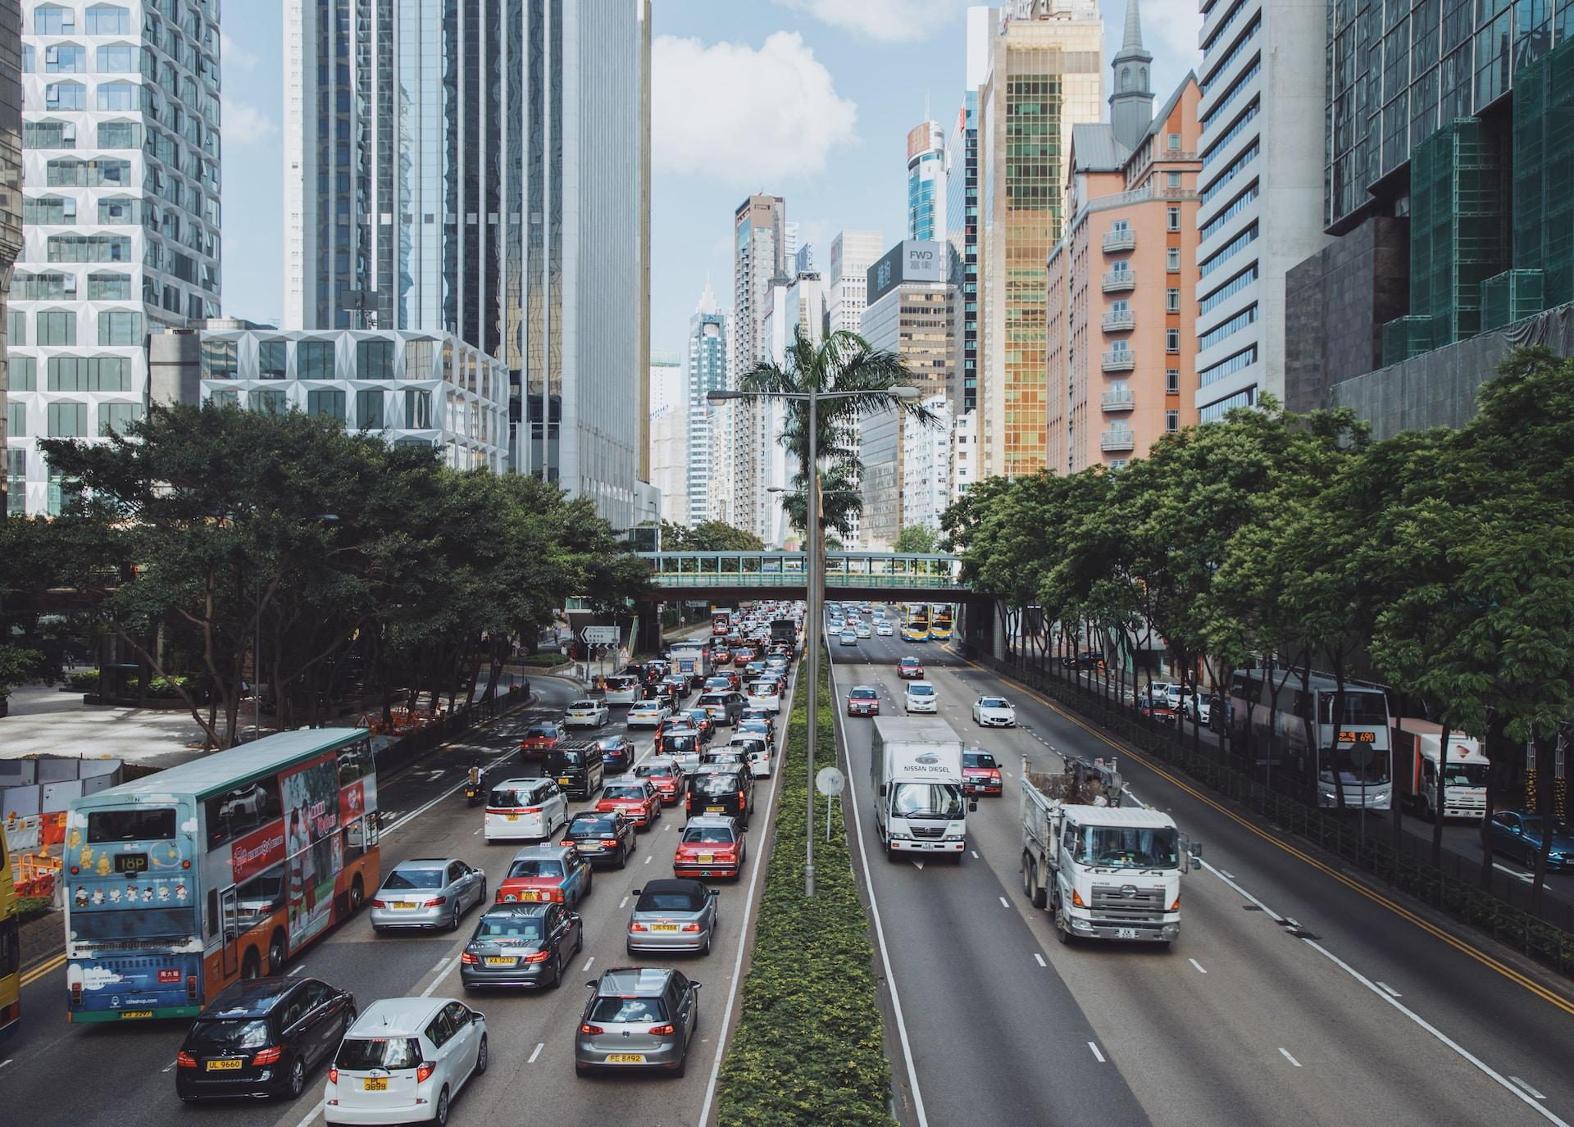
Wang C. (Published on July 23, 2018). Central, Hong Kong. Free to use under the Unsplash License https://unsplash.com/photos/3ttFTqPQs5A
-Avtotransport vositasida majburiy to‘xtash holatida favqulodda vaziyat haqida ogohlantiruvchi chiroq yoqilishi va avtomobildan kamida 15 m masofada (qurilgan joyda) va qurilgan joydan tashqarida 30 m masofada favqulodda to‘xtash belgisi ko‘rsatilishi kerak.
-Haydovchiga avtomobilni yo‘lda qoldirish taqiqlanadi. Uni yo‘ldan olib tashlash uchun barcha choralarni ko‘rishi kerak.

Slide 23
Bahor va yozda haydovchining ishlash xususiyatlari
Haydovchining bahor va yoz oylarida ishlash xususiyatlari
-Qorning erishi bilan yo‘llarda buloq suvlari ko‘p to‘planadi. Yo‘lda suv qatlami ostida nosimmetrikliklar va teshiklarni yashirish mumkin. Bunday yo‘llarda harakatlanayotganda transport vositasini shikastlamaslik, shassiga shikast etkazmaslik yoki yo‘l-transport hodisasiga olib kelmaslik uchun avtomobilni juda ehtiyotkorlik bilan boshqarish kerak.
-Haydovchi suvdan o‘tgandan so‘ng, darhol tormoz harakatini tekshiring.
-Suvda haydash paytida tormoz kolodkalari ho‘llang, ishqalanish koeffitsienti keskin pasayadi, tormoz ishlamaydi. Tormoz pedalini sekin bosib, samarali tormozlanish tiklanguniga qadar ushlab turish kerak. Bunday holda, past tezlikda harakat qilish kerak.

Slide 24
-Ko‘p miqdordagi namlikdan tuproq yo‘llari namlanadi va yopishqoq bo‘ladi. Shuning uchun, sersuv yelkaga chiqishdan qochish kerak, chunki transport vositasi, ayniqsa yuqori tezlikda yo‘l chetiga siljishi va ag'darilishi mumkin. -Minimal tezlik tanlangan.
-Issiq kunlarning boshlanishi bilan ko‘chalarda va yo‘llarda ko‘plab piyodalar, velosipedchilar va transport vositalarining haydovchilari paydo bo‘ladi. Haydovchi, ayniqsa yo‘llarda ehtiyot bo‘ling!
-Piyodalar, velosipedchilar va shaxsiy haydovchilar yo‘l harakati qoidalari va haydash mahoratini juda past darajada bilishadi. Ular to‘satdan kutilmagan manevr qilishlari mumkin, shuning uchun ushbu toifadagi haydovchilar bilan haydashda ayniqsa ehtiyot bo‘ling.
Abreu R. (Published on February 19, 2018). truck in between the mountains. Free to use under the Unsplash License. https://unsplash.com/photos/lq9PxpwDZUk

Slide 25
-Ertalabki sovuqlar yo‘lni yupqa muz qatlami bilan qoplaydi, shinalar deyarli ushlamaydi, tutish koeffitsienti, yaxshi yo‘lda 0,7 dan 0,9 gacha o‘zgarishi mumkin, muzli sharoitda 0,05 ga tushadi. Avtomobil yo‘lda suzib ketganday tuyulganda nisbatan xavfsiz harakat qilish uchun nima qilish kerak?
-Agar siz muzda harakatlanayotgan bo‘lsangiz, bizning maslahatimiz: to‘satdan tormoz qilmang, bu nafaqat foydasiz, balki xavfli hamdir. Keskin tormozlash g'ildirakning bloklanishiga va tormozlanish masofasining oshishiga olib keladi va ko‘pincha boshqariladigan driftni yo‘qotishiga olib keladi; xavfli hududdan o‘tayotganda tezlikni bir tekis ushlab turishga harakat qiling, gaz pedalidan juda ehtiyotkorlik bilan, silliq, yumshoq foydalaning. Keraksiz, ayniqsa rulning keskin harakatlari yo‘q. Agar to‘xtash kerak bo‘lsa, unda dvigatel bilan yoki vaqti-vaqti bilan tormozlang, ya'ni. "bosilgan va qo‘yib yuborilgan".

Slide 26
-Ko‘priklar yoki yo‘l o‘tkazgichlarga yaqinlashishda ayniqsa ehtiyot bo‘ling. U erda yo‘ldagi muz qatlami boshqa joylarga qaraganda erta paydo bo‘ladi va keyinchalik yo‘q bo‘lib ketadi. Ushbu joylarda rul, gaz, tormoz tizimining to‘satdan harakatlanishidan qoching. Silliq yo‘lda yo‘llarning o‘zgarishi noqulaylik tug'diradi va undan ham ko‘proq bosib o‘tish. Shuning uchun, o‘zingizning qatoringizda qolish yaxshiroqdir.
-Avtomobil g'ildiraklaridan nam yo‘lda qarama-qarshi va o‘tish yo‘nalishida iflos purkagich tushadi oldi oyna va ko‘rishni qiyinlashtiring. Shuning uchun siz ishlamaydigan shisha tozalagichlar bilan chiziqqa bormasligingiz kerak.
-Yoz - maktab ta'tillari vaqti. Bolalar uchun yo‘l-transport jarohatlarining "cho‘qqisi" shu paytga to‘g'ri keladi. Haydovchi, esda tuting - maktablar, bolalar maydonchalari yonida, shuningdek bolalar to‘satdan paydo bo‘lishi mumkin bo‘lgan ko‘chalar va yo‘llarning yo‘llarida haydashda alohida e'tibor berilishi kerak.

Slide 27
Kuz-qish davrida haydovchining ishi
Haydovchining kuz-qish davrida ishlashi
-Yomg'irlar, tuman, barglarning tushishi, ertalabki yengil sovuqlar - bularning barchasi kuz yo‘lini xavfli va mashina boshqaradiganlar uchun qiyinlashtiradi. Va barcha ehtiyot choralarini ko‘rgan haydovchigina yo‘lning qiyin qismlarini mohirlik bilan engib o‘tishi mumkin.
-Nam asfaltda va barglar bilan qoplangan yo‘lda bosib o‘tish va og'ir tormozlash xavfli.
-Haydovchi, esda tuting: burmalarda, nam yo‘llarda va muzli sharoitlarda yuqori tezlik mutlaqo qabul qilinishi mumkin emas. Burilishdan oldin to‘satdan tormoz bermasdan, tezlikni minimal darajaga tushirish kerak. Ammo qaymoq bo‘lsa, bezovtalanmasdan va asabiylashmasdan, quyidagi choralarni ko‘rish kerak: debriyajni yoqmasdan, rulni skid tomon burang, sekin tormozlang, mashinani vaziyatdan olib chiqing.
Ruiter C. (Published on March 22, 2021). Sunset on Semi Truck. Free to use under the Unsplash License.
https://unsplash.com/photos/EmEQ6kK_5P0

Slide 28
-Chorrahalar va jamoat transporti to‘xtash joylari ayniqsa xavfli bo‘lib, yo‘l qorli bo‘lsa, mashinalarning doimiy tormozlanishi tufayli ular ayniqsa silliq bo‘lib qoladi.
-Silliq yo‘llarda harakatlanishning umumiy qoidalari
1. Tezlikni kamaytiring.
2. Boshqa transport vositalariga nisbatan masofa va lateral masofani oshiring.
3. Barcha harakatlarni muammosiz bajaring, to‘satdan harakatlar qilmang.
Shuni esda tutish kerakki, kuz-qish davrida kunduzgi soat qisqaroq bo‘ladi va haydovchi ko‘proq faralarni ishlatishi kerak. Yo‘l harakati qoidalariga qat'iy amal qiling, lekin tutashgan joylarda bir-biringizni ko‘zni qamashtirmang, faralaringizni kam nurga o‘tkazing.
-Yomg'irda yoki qorda haydashda, ko‘rish qobiliyati yomonlashganini unutmang, chunki tozalagichlar faqat oldingi oynaning bir qismini tozalaydi.

Slide 29
-Agar tormoz masofasi uzoqroq bo‘lsa, haydashning umumiy xavfi ortadi. -Tepalikka haydab ketayotganda, ko‘tarish tugaguniga qadar siljimasligingiz uchun vitesni tanlang.
-Tushayotganda, debriyajni siqib chiqarmang, avtomobilni tezlikda boshqaring, sekin tormozlang.
-Buzilgan transport vositasini boshqarmang. Ishlatiladigan tormozlar boshqarish, shinalar, yoritish moslamalari - liniyada xavfsiz ishlash kafolati.
Le J. (Published on June 10, 2020). Truck driving on the road. Free to use under the Unsplash License. https://unsplash.com/photos/mVqTumQH-c0

Slide 30

E`TIBORINGIZ UCHUN RAHMAT!
Fewings N. (Published on March 9, 2018), aerial photography of gray concrete roads. Free to use under the Unsplash License. https://unsplash.com/photos/br9D5K3UTRQ

